Slide 1

Projet 3 : Concevez une application au service de la santé publique

Slide 2

Mise en contexte du projet et de la problématique
L’agence « Santé Publique France » a lancé un appel à projets pour trouver des idées innovantes d’applications en lien avec l’alimentation. Nous avons souhaité participer en proposant une idée d’application.
Nous souhaitons proposer aux utilisateurs de l’application SainChauvin™ un moyen simple de pouvoir consommer sain et local.

Slide 3
Plan de la présentation
La collecte des données
Le nettoyage du jeu de données
Analyse exploratoire
Pitch de l’application

Slide 4
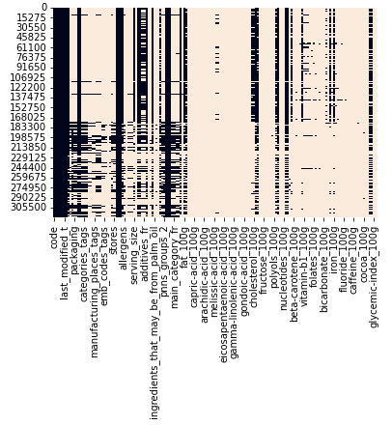
1) La collecte des données
Très gros DataFrame : 320772 x 162
Très grande quantité de variables descriptives : Constitution des produits; lieux de fabrication, d’achats, liste des ingrédients, etc.
Très grand nombre de valeurs manquantes
HeatMap représentant les valeurs manquantes du jeu de données
Source : https://world.openfoodfacts.org/

Slide 5
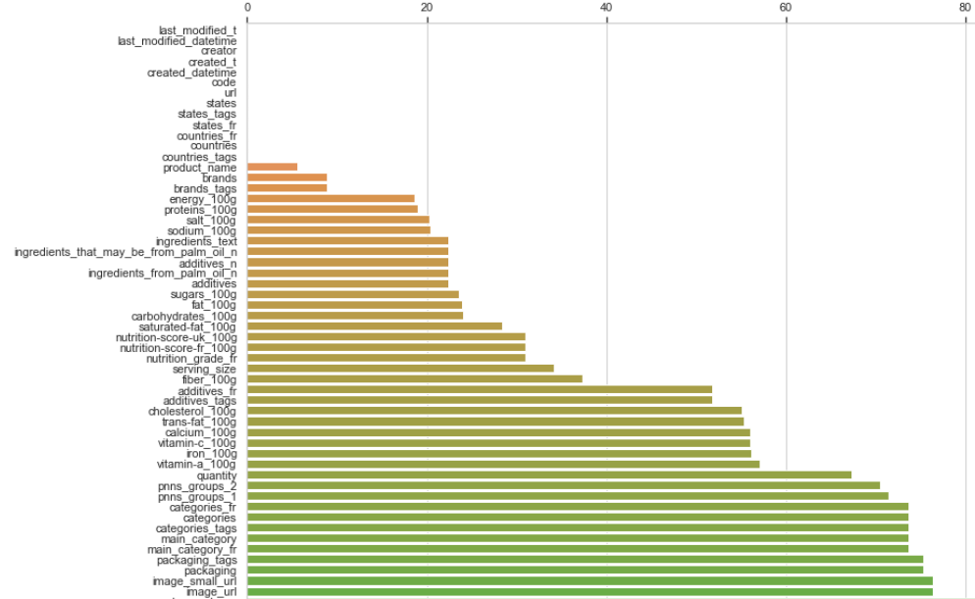
1) La collecte des données
Nous nous intéresserons aux variables liées au Nutriscore des individus (plutôt bien représentées) ainsi qu’à des variables qualitatives liées à notre projet d’application :
Quantité de données manquantes par colonnes dans le dataframe (en %)
La documentation du Nutriscore est disponible à cette adresse :
https://www.santepubliquefrance.fr/determinants-de-sante/nutrition-et-activite-physique/articles/nutri-score

Slide 6
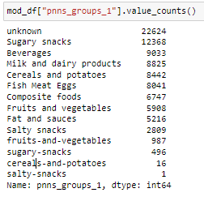

2) Le nettoyage du jeu de données
Uniformisation des données de type objet pour les variables ‘countries_fr’, ‘pnns_groups_1, (2)
Gestion des doublons, en regardant leur ‘code’
Gestion des outliers (sauf nutriscore qui n’en a pas) par méthode du centile extrême, par suppression des valeurs négatives, ainsi que par la création d’une variable Masse_Totale_100g, après avoir visualisé la distribution de chaque variable.

Slide 7
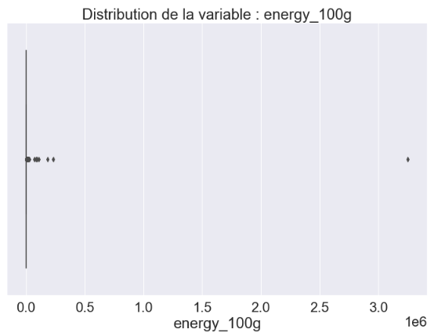
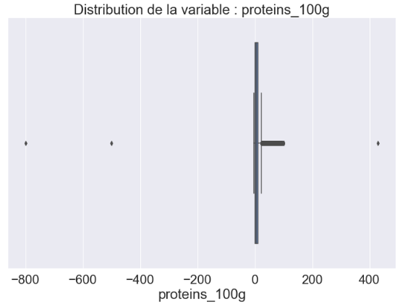
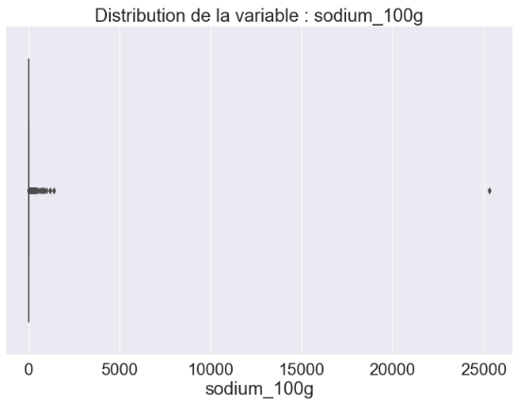
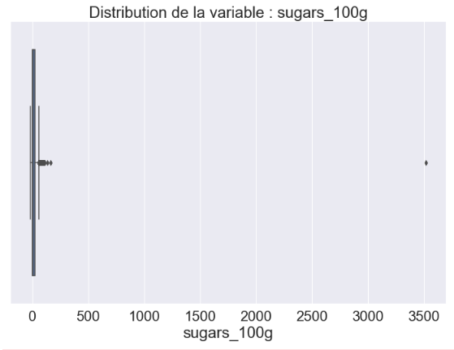
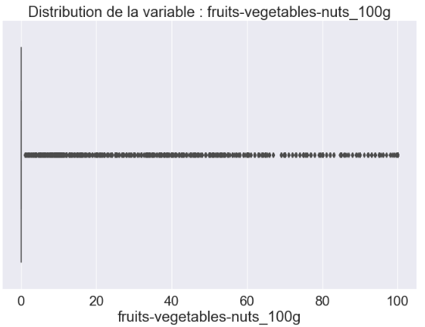
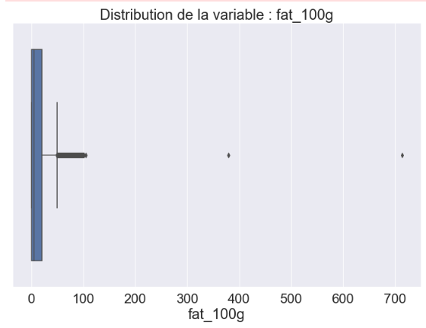
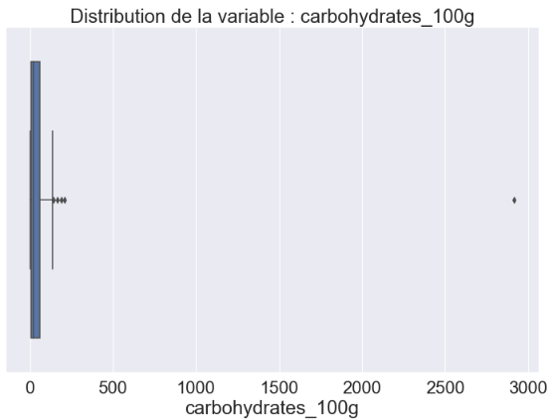
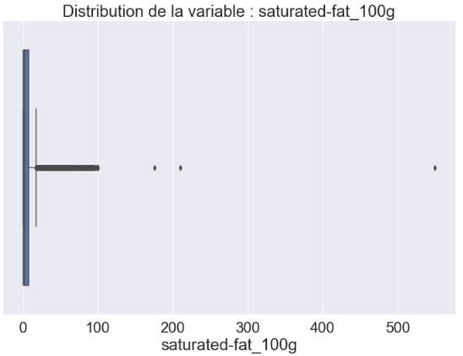
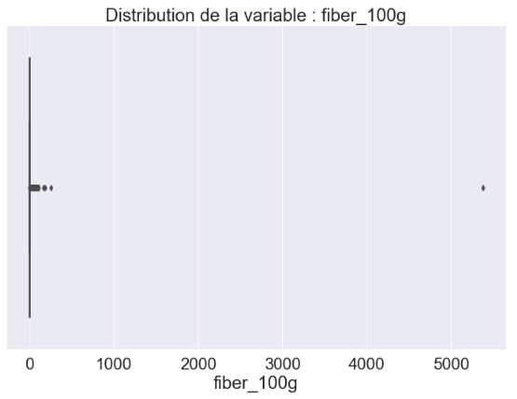
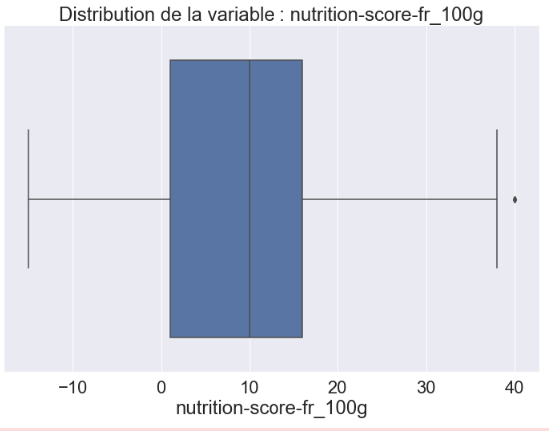
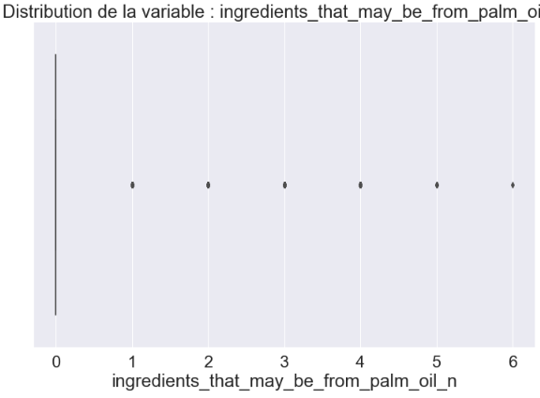
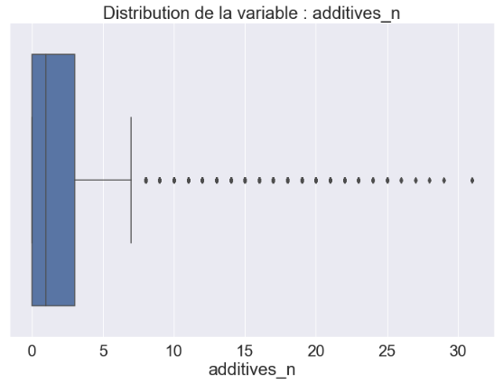
2) Le nettoyage du jeu de données
Distribution des variables avant imputation

Slide 8
2) Le nettoyage du jeu de données
Suppression des lignes ne comprenant que des NaN
Normalisation des données puis imputation des valeurs manquantes par une méthode de k-NN Imputer (avec k = 5)
Etape Importante : Nous avons ainsi créé un Nutriscore pour les produits qui n’en avaient pas, c’est l’un des objectifs de l’application SainChauvin.
Nous travaillons sur un jeu de données réduit, il est possible qu’une telle méthode de création soit cependant trop longue à effectuer sur la base de données complète de OpenFoodFacts

Slide 9
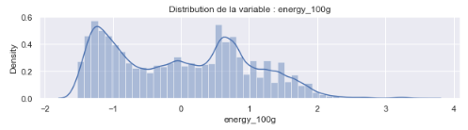
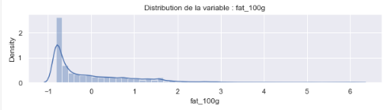
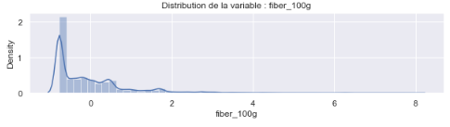
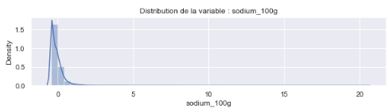
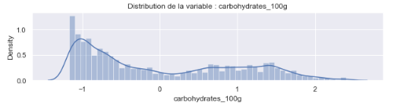
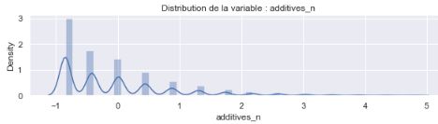
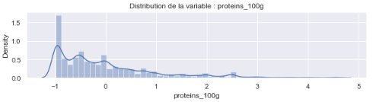
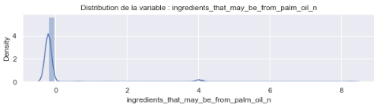
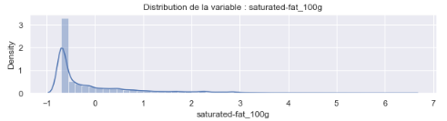
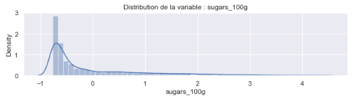
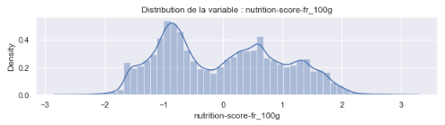
2) Le nettoyage du jeu de données
Distribution des variables après imputation

Slide 10

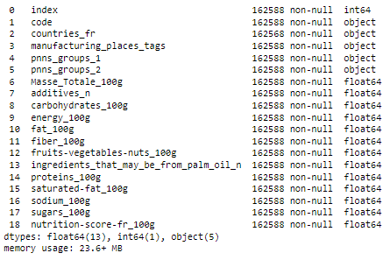
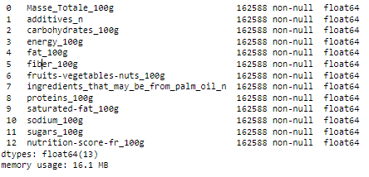
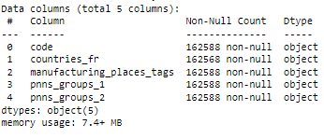
2) Le nettoyage du jeu de données
Imputation des NaN par ‘unkown’ pour les variables « objets » qui nous intéressent
Création du DataFrame nettoyé par la méthode .join() + suppression des colonnes qui ne nous servent plus
+
=
Nous avons désormais un jeu complet et analysable !

Slide 11
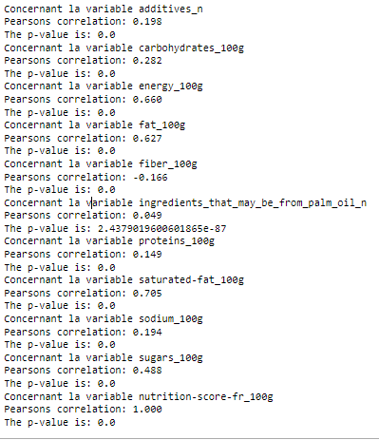
3) Analyse Exploratoire
Lecture du jeu de données nettoyé :
Analyse de la corrélation entre le nutriscore et le reste des variables
Rejet de l’hypothèse nulle pour chaque variable

Slide 12
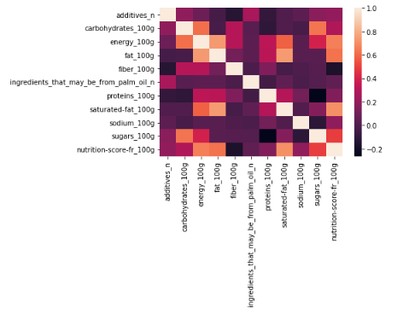
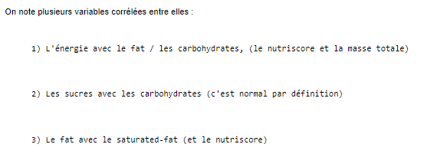
3) Analyse Exploratoire
HeatMap des corrélations, obtenue à l’aide de la matrice de corrélation

Slide 13
3) Analyse Exploratoire
Tests de Normalité des distributions
Nous avions déjà visualisé les distributions de chacune des variables: aucune ne semblait suivre une loi normale.
L’hypothèse nulle est : La variable observée suit une loi normale.
Nous avons effectué les tests d’Anderson et de Kolmogorov-Smirnov, tous deux rejettent l’hypothèse nulle pour chacune des variables. Voyons quelque chose de plus visuel.

Slide 14
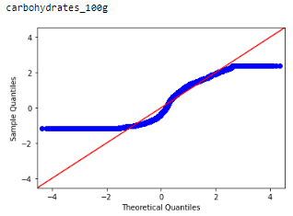
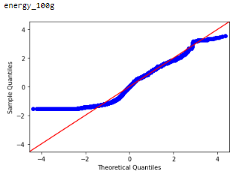
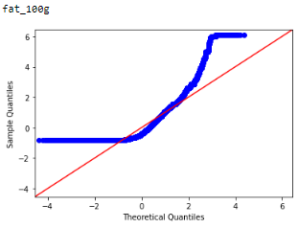
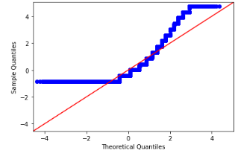
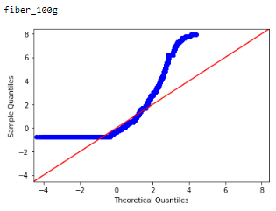
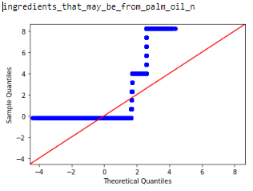
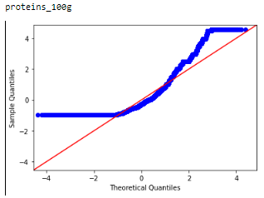
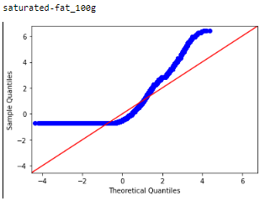
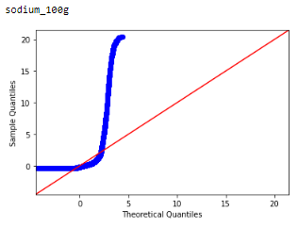
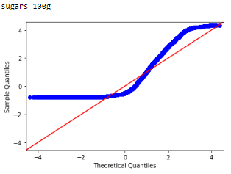
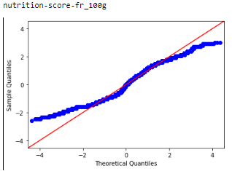
3) Analyse Exploratoire

Slide 15
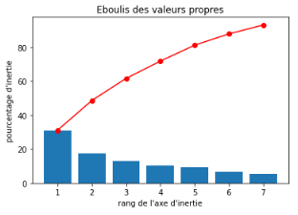
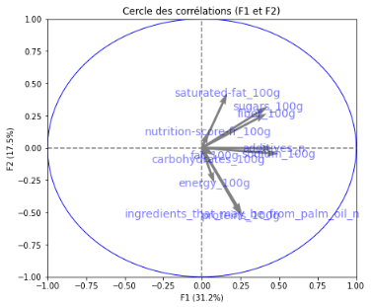
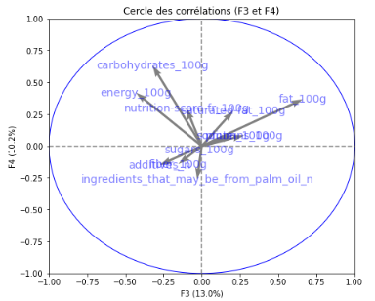
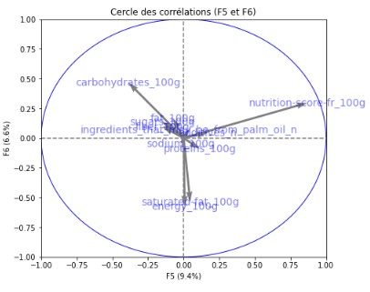
3) Analyse Exploratoire
Analyse en composantes principales (7 composantes)

Slide 16
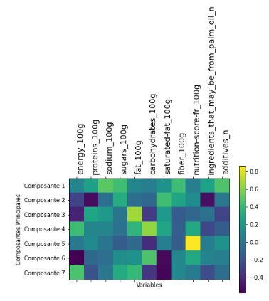
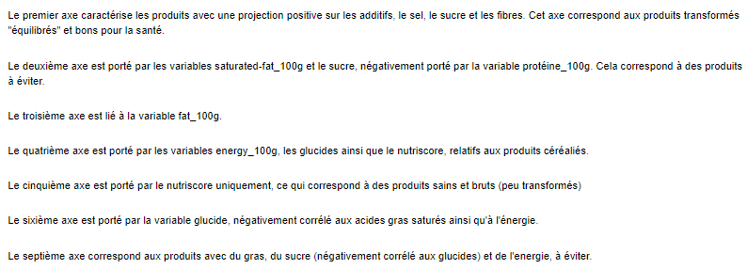
3) Analyse Exploratoire
Analyse en composantes principales (7 composantes)
HeatMap de l’impact de chacune des variables étudiées sur les axes principaux d’inertie

Slide 17

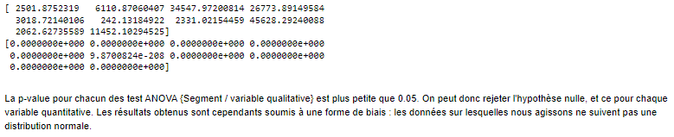
3) Analyse Exploratoire
Test ANOVA

Slide 18










3) Analyse Exploratoire
Test ANOVA (Illustration)

Slide 19


3) Analyse Exploratoire
Influence des pnns_groups_1 et pnns_groups_2 sur le nutriscore

Slide 20


3) Analyse Exploratoire
Test du Khi-2
On crée une matrice de contingence pour compter les quantités d’individus par couple (‘segment’ ; ‘pnns_groups_1’)

Slide 21



3) Analyse Exploratoire
3) Analyse Exploratoire
Test du Khi-2
On crée une matrice de contingence pour compter les quantités d’individus par couple (‘segment’ ; ‘pnns_groups_2’)

Slide 22




3) Analyse Exploratoire
Travaux d’exploration autour de la distribution des produits en France
Matrice de contingence qui compte parmi chaque valeur de ‘segment’ la quantité de produits distribués/non distribués en France

Slide 23



3) Analyse Exploratoire
Test du Khi-2 sur les variables ‘segment’ et ‘countries_fr’ :
Test ANOVA sur les variables ‘nutrition-score-fr_100g’ et ‘countries_fr’ :

Slide 24



3) Analyse Exploratoire
Travaux d’exploration autour de la fabrication des produits en France
Matrice de contingence qui compte parmi chaque valeur de ‘segment’ la quantité de produits fabriqués/non fabriqués en France

Slide 25



3) Analyse Exploratoire
Test du Khi-2 sur les variables ‘segment’ et ‘manufacturing_places_tags’ :
Test ANOVA sur les variables ‘nutrition-score-fr_100g’ et ‘manufacturing_places_tags‘:

Slide 26

4) Pitch de l’application

